Slide 1


Команда JaJaBinx: Мокин Арсений, Кувшинов Владимир, Ивлева Юлия
Задача 6
«Интеллектуальный цифровой̆ инженер данных»
idea-msk.space

Slide 2
JaJaBinx
О команде
Как вы планируете дальше использовать или развивать ваше решение:
Город - Москва
Количество человек - 3
Капитан команды – Мокин Арсений
Наш проект представляет собой масштабируемое решение на базе искусственного интеллекта, которое может быть интегрировано в работу Департамента информационных технологий города Москвы и призвано оптимизировать ключевые задачи инженеров данных —
от выбора оптимальных решений для хранения до проектирования ETL-процессов.
В дальнейшем развитие проекта видится в
расширении функционала, который представлен поддержкой других типов хранилищ.
Также в рамках развития проекта предусматривается реализация механизма автоматизированного перехода на другой тип хранилища при выявлении соответствующей необходимости ИИ-агентом.
Наименование задачи:
«Интеллектуальный цифровой̆ инженер данных»
Описание решения:
IDEA - Intelligent Data Engineering Assistant
Мульти-агентная система на базе LLM и микросервисной архитектуры для оптимизации работы инженера данных и автоматизации создания и сопровождения ключевых артефактов, обеспечивающих полный цикл работы с данными.
2

Slide 3

ПРОБЛЕМАТИКА
Современные процессы управления данными требуют:
подключения к разнородным источникам данных;
проектирования и поддержки ETL-процессов;
выбора оптимальных решений для хранения данных.
ПРЕДЛАГАЕМ
Масштабируемое решение, где ключевые этапы выполняются детерминировано: вместо простой передачи фрагментов данных в LLM для принятия решения осуществляется полный цикл аналитики — от расчёта коэффициента сжатия и определения кардинальностей до выделения сущностей, что позволяет LLM формировать более «обоснованное» решение при выборе оптимального хранилища.
* Ручное выполнение этих задач оказывается медленным и зависимым от специалистов узкого профиля, что затрудняет оперативное внедрение новых аналитических сервисов и масштабирование инфраструктуры данных.
3

Slide 4
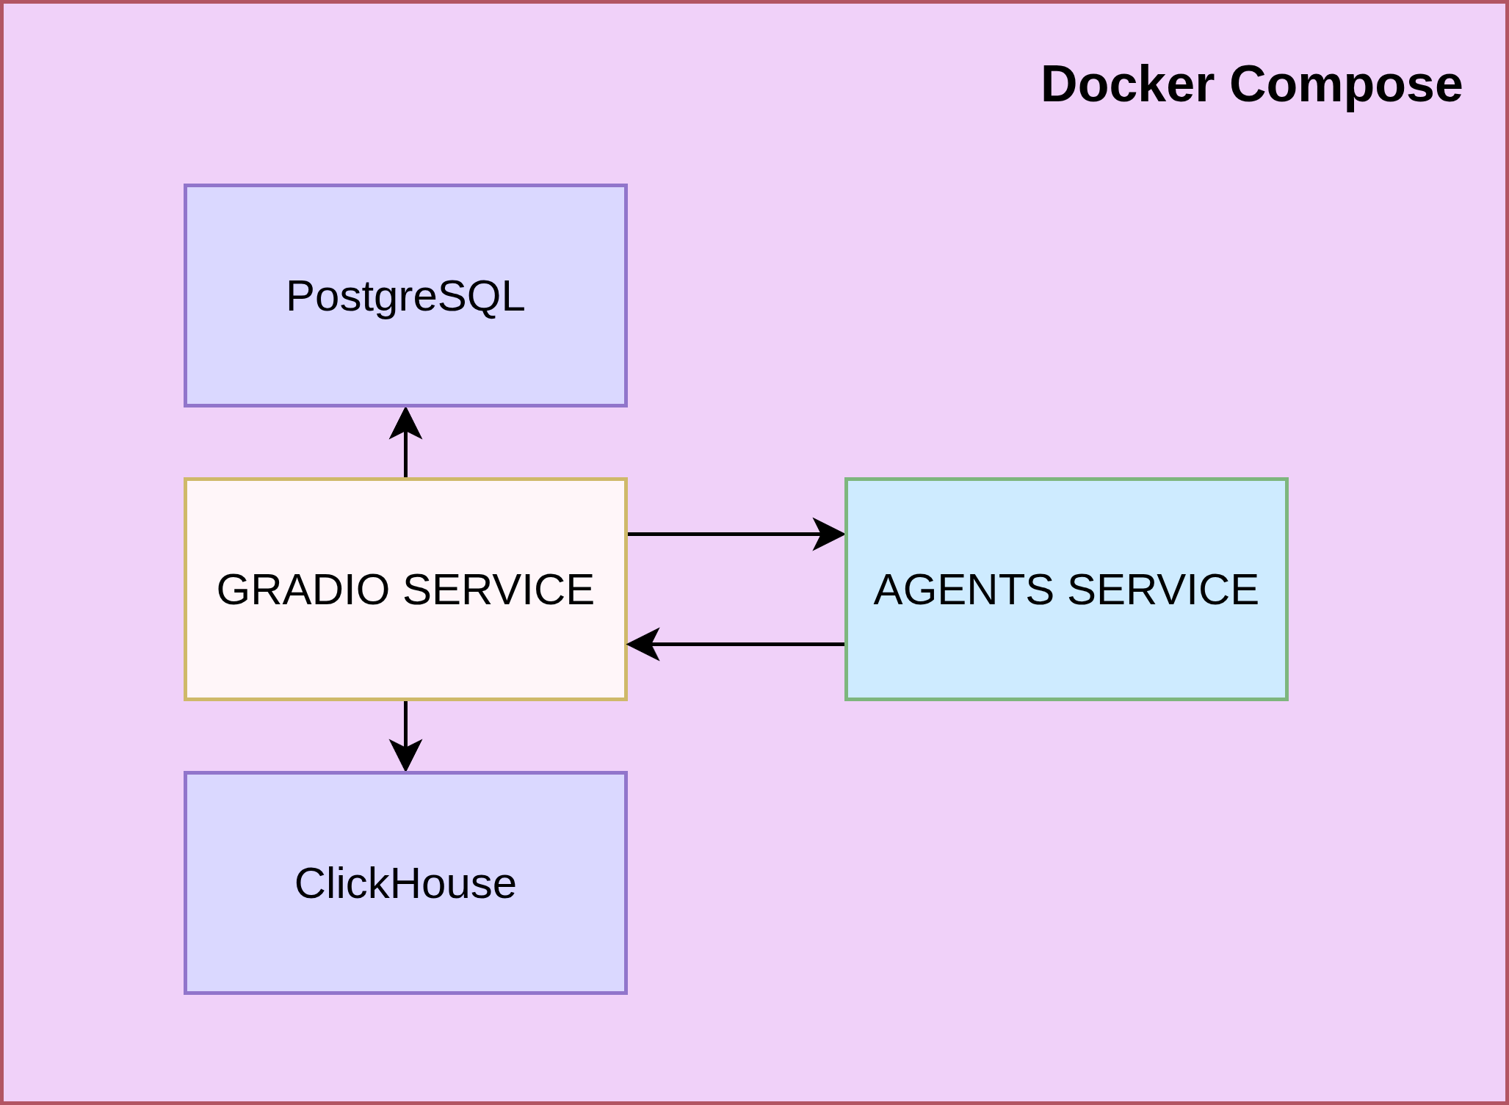
МИКРОСЕРВИСНАЯ АРХИТЕКТУРА (Масштабируемость)
4

Slide 5
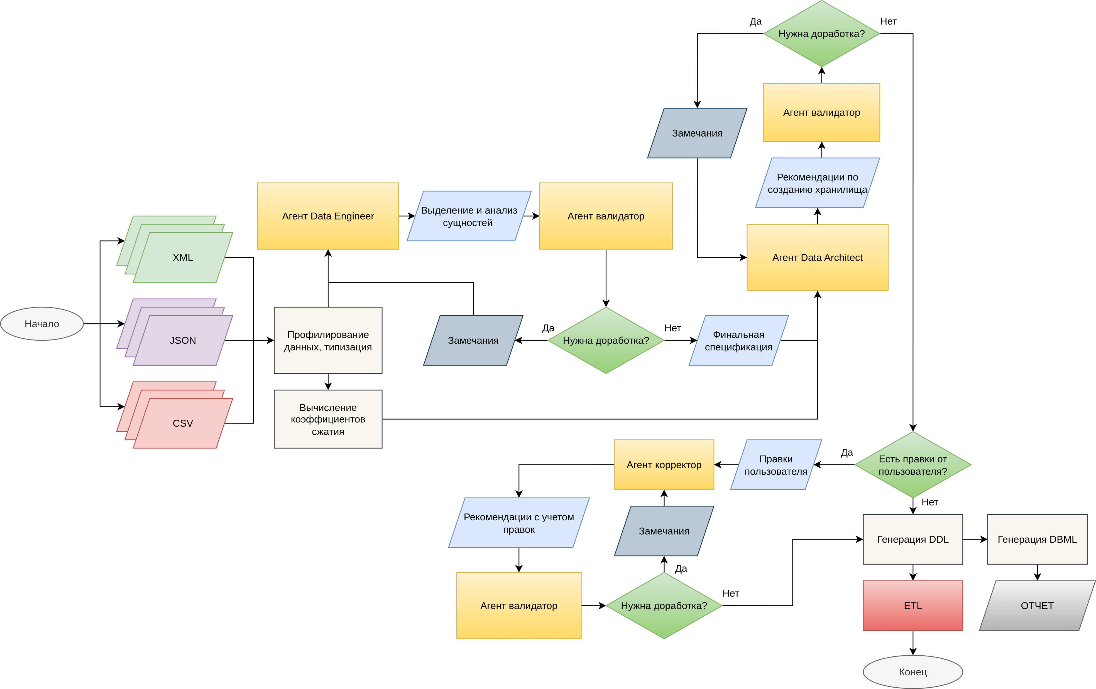

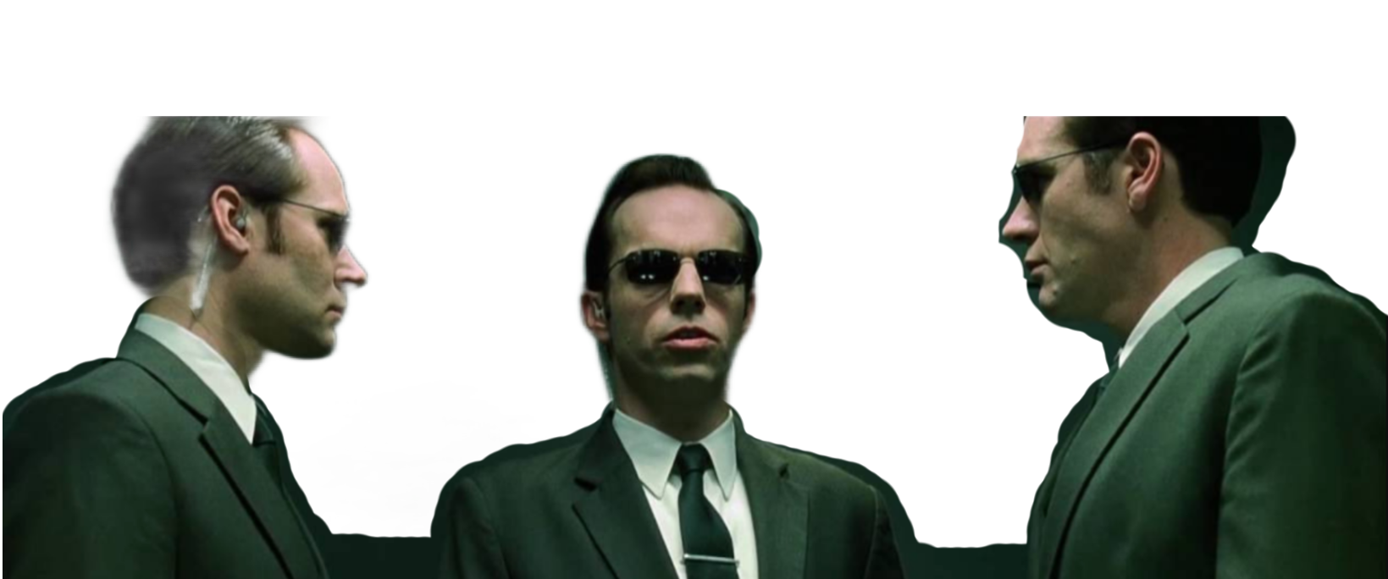
РЕАЛИЗАЦИЯ
Data Architect Агент
XML Data Engineer Агент
CSV Data Engineer Агент
JSON Data Engineer Агент
5

Slide 6












СТЕК
AI: RefalMachine/RuadaptQwen3-32B-Instruct
6

Slide 7


Динамическая корректировка результата пользователем
Микросервисная архитектура (масштабируемость)
Повышение качества генерации за счет использования LLM-агентов с памятью и инструментами
Детерминированная аналитика данных
Генерация полного отчета в формате Markdown с интеграцией популярных инструментов инструментов аналитиков (например, Confluence, Google Docs, Notion).
7

Slide 8
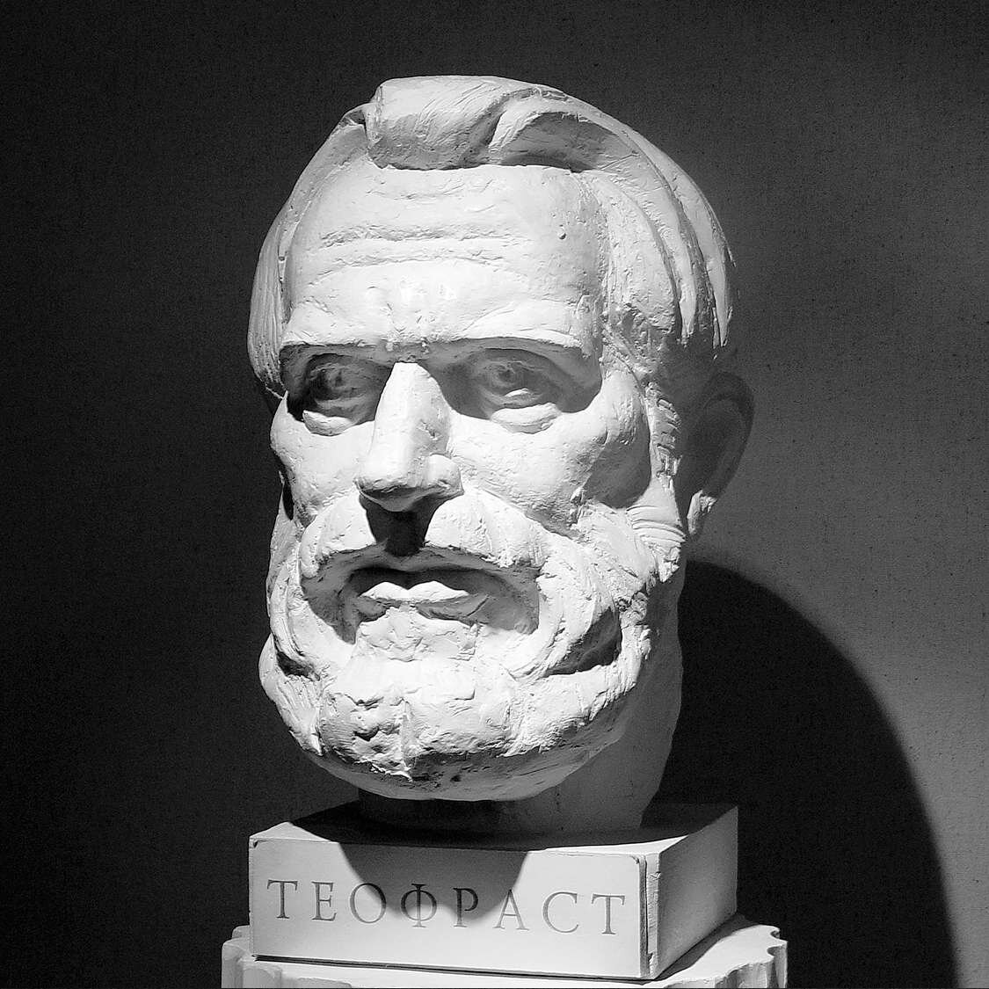
idea.space
Краткая история команды:
Почему вы выбрали именно эту задачу из предложенных на хакатоне?
Когда-то мы участвовали в хакатоне друг против друга, а потом подумали, а почему бы нам не объединиться!
Хакатон ФИЦ (2024) - 1 место;
МТС TrueTech Система Хак (2025) - 2 место;
IT_ONE CUP ML Challenge (2025) - 1 место;
Много креатива в самой задаче!
Это не просто проект, который - можно сделать креативно.
Это проект, который
- требует креативного подхода .
С какими основными сложностями или вызовами
вы столкнулись и как их преодолели?
«Время – самое драгоценное из всех сокровищ»
- Теофраст
… и для этой задачи его было очень мало.
8

Slide 9
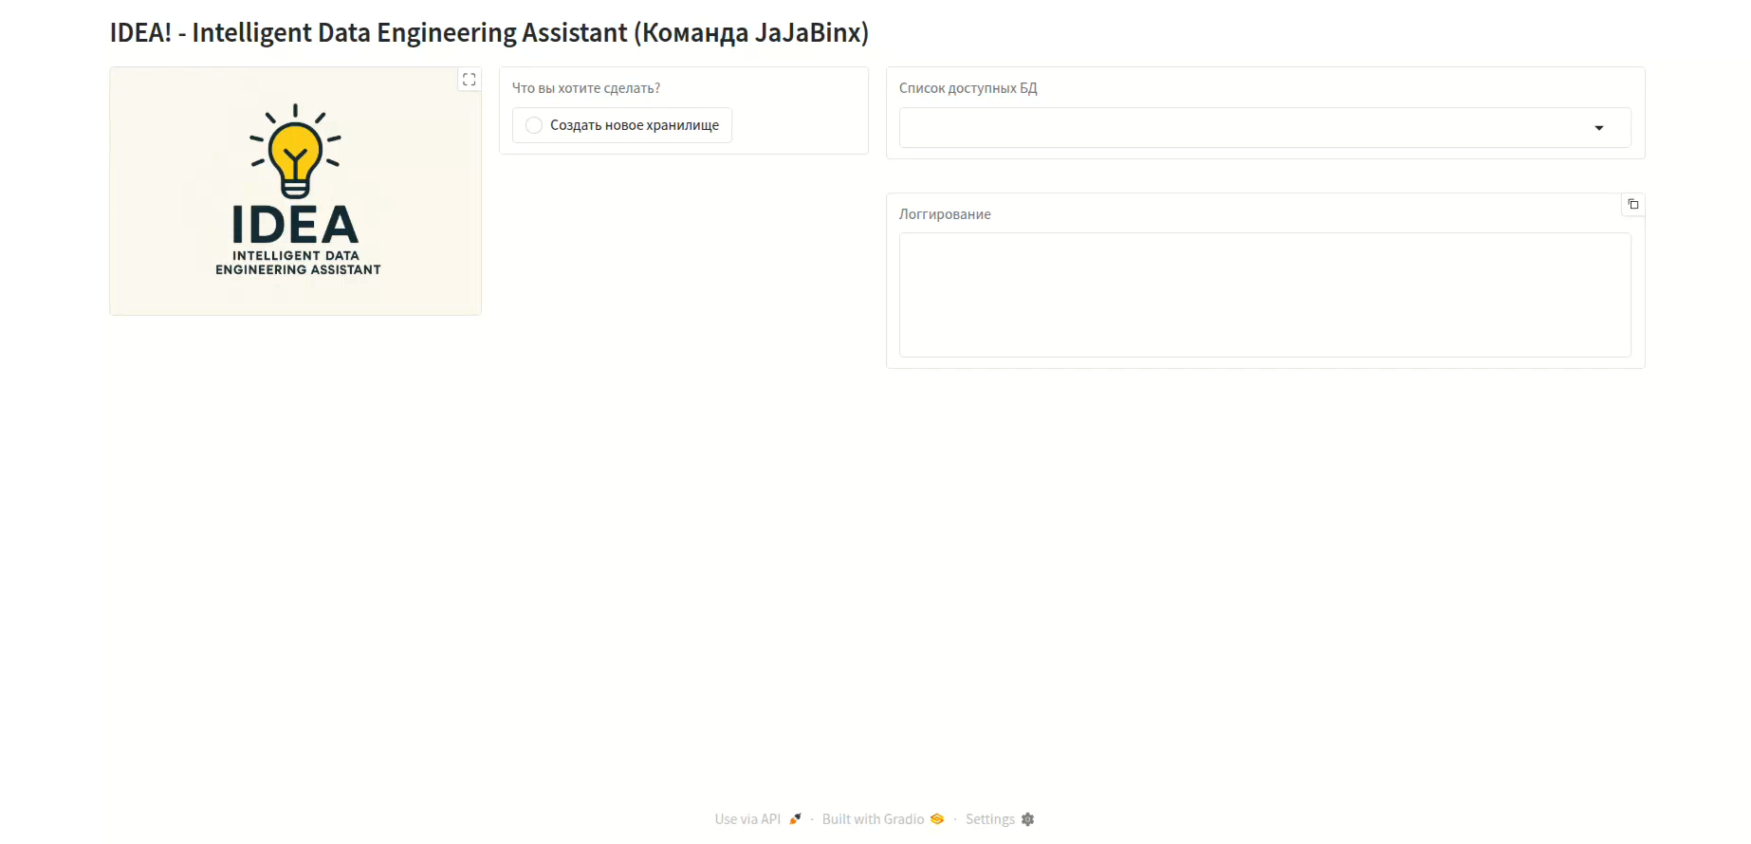
SCREENCAST
www.idea-msk.space
9

Slide 10
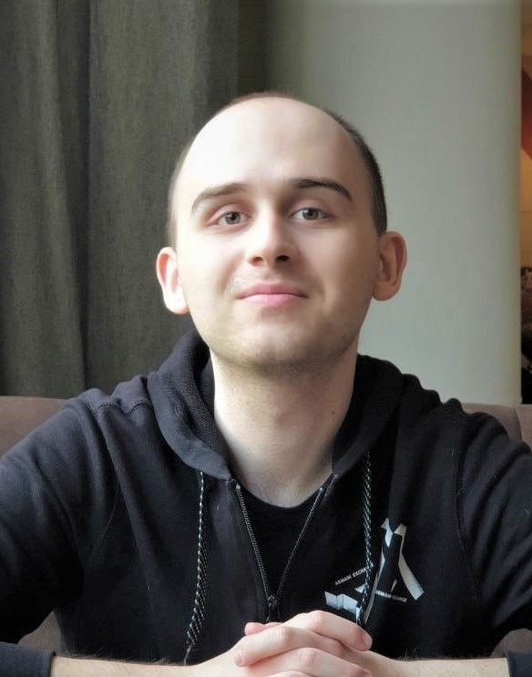
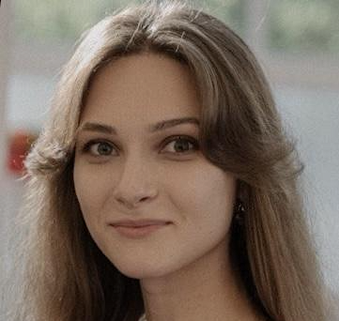
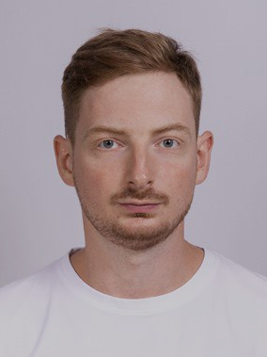

idea-msk.space
Арсений Мокин
Юлия Ивлева
Владимир Кувшинов
Аспирант МГУ им. М.В. Ломоносова
ML, UX/UI, Frontend
@cringenius
+7-917-509-22-82
Выпускник МГУ им. М.В. Ломоносова
UX/UI, Backend
@crinjulia
+7-9530616-64-45
Аспирант МГУ им. М.В. Ломоносова / Студент ЦУ
ML, Backend
@vgkuvshinov
+79151593926
10

